Slide 1

Η τέχνη της Ενσυνειδητότητας (Mindfulness) και τα οφέλη στο χώρο εργασίας
Εύη Γεωργακοπούλου – MBPsS,
BSc Psychology, MSc Occupational Psychology

Slide 2
Σκοπός εισήγησης
Ορισμός / περιγραφή Ενσυνειδητότητας (Mindfulness) και το κατά πόσο αυτή η τεχνική μπορεί να είναι χρήσιμη στον εργασιακό χώρο
Μελέτη περιπτώσεων και ερευνών που σχετίζονται με την Ενσυνειδητότητα
Διερεύνηση θεμάτων που σχετίζονται με την εφαρμογή της Ενσυνειδητότητας στο χώρο εργασίας

Slide 3
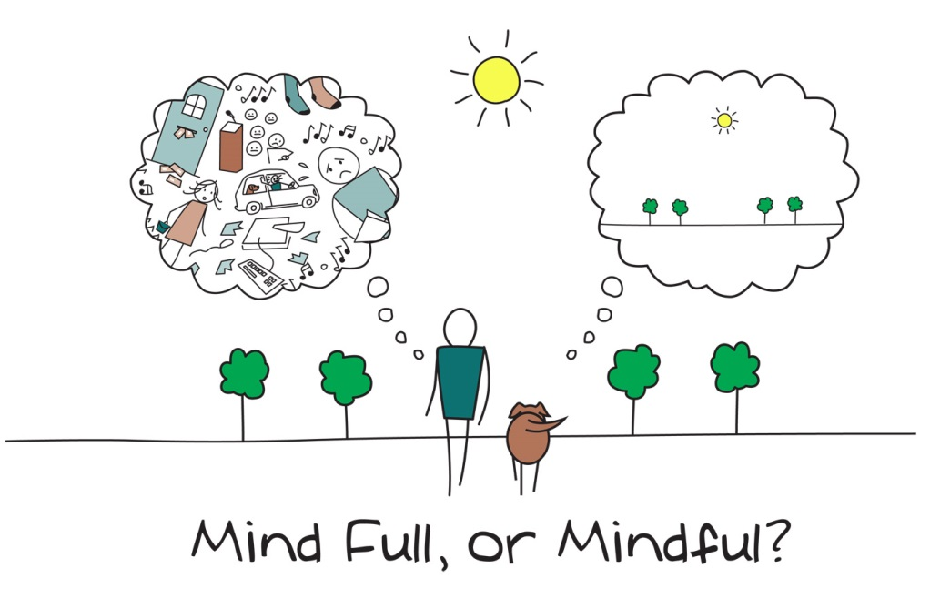
Στοχασμός – 5 λεπτά
Αφιερώστε λίγο χρόνο στο να διερευνήσετε τι υπάρχει στο μυαλό σας αυτή τη στιγμή. Κάντε μια νοητή λίστα με τις ανησυχίες σας, τους προβληματισμούς σας, ή με οτιδήποτε «ξεπηδάει» στο μυαλό σας τώρα.

Slide 4
Ορισμοί Ενσυνειδητότητας (Mindfulness)
Ενσυνειδητότητα είναι:
«ένας τρόπος να δίνουμε προσοχή: σκόπιμη εστίαση στη δεδομένη στιγμή, με μη επικριτική διάθεση» (Chaskalson 2011)
«μια συμπεριφορά, στάση ή προσέγγιση που μπορεί κανείς να υιοθετήσει όταν εμπλέκεται με κάποια δραστηριότητα»
«μια διαρκής επίγνωση της δεδομένης στιγμής, του εαυτού μας και του κόσμου γύρω μας»

Slide 5
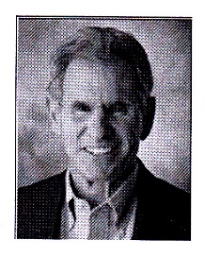
Τι είναι Ενσυνειδητότητα (Mindfulness)?
«Εστίαση της προσοχής με έναν συγκεκριμένο τρόπο, με συγκεκριμένο σκοπό στην τρέχουσα στιγμή, με μη επικριτική διάθεση. Είναι η ικανότητα του να γνωρίζει κανείς τι είναι στο μυαλό του τη δεδομένη στιγμή»
Jon Kabat-Zinn
Jon Kabat-Zinn
Αξιοποίηση της Ενσυνειδητότητας στη μείωση του stress (Mindfulness-Based Stress Reduction [MBSR]).
Γέννηση παρέμβασης ➔ Τέλη δεκαετίας ‘70
Δεκαετίες ’80 και ’90 ➔ Ενσυνειδητότητα με σκοπό τη μείωση του σωματικού πόνου και τη βελτίωση της ψυχικής υγείας.
Παρέμβαση/εκπαίδευση 8 εβδομάδων, με συναντήσεις διάρκειας 2.5 ωρών.
Εξέλιξη παρέμβασης κατά την τελευταία δεκαετία
Η Ενσυνειδητότητα έχει υψηλή θετική συσχέτιση με την καλή ψυχική υγεία

Slide 6
Ενσυνειδητότητας συνέχεια…
Προέρχεται από διαλογιστικές παραδόσεις - Βουδισμός
Κατά τους νεότερους χρόνους ➔ συνδυασμός Ενσυνειδητότητας με μοντέρνες ψυχολογικές θεωρίες = κοσμική όχι θρησκευτική παρέμβαση / εκπαίδευση
Παρέχει τη δυνατότητα εστίασης σε αυτό που βιώνεται τη δεδομένη στιγμή, τόσο μέσα στο άτομο όσο και στο περιβάλλον, με διάθεση ανοιχτότητας και ειλικρίνειας, περιέργειας και φροντίδας.
Η ικανότητα επίγνωσης ΔΕΝ ταυτίζεται με το διαλογισμό, ΩΣΤΟΣΟ: απαιτείται αυξημένη πρόθεση εστίασης στη δεδομένη στιγμή και καλλιέργεια ευρύτητας πνεύματος.
(The Mindfulness Initiative 2016)

Slide 7
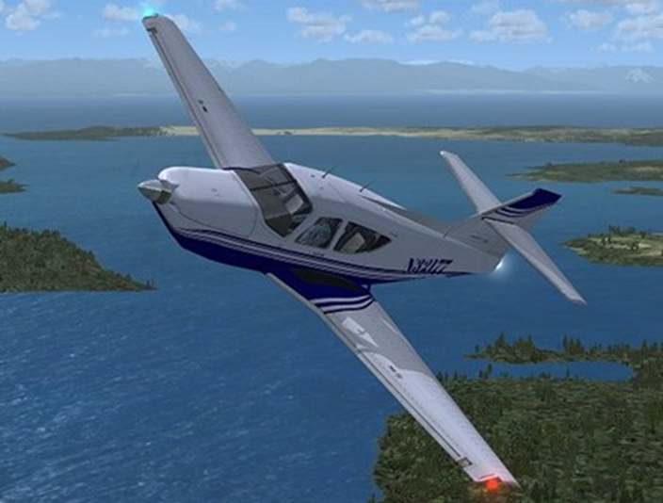
Η λειτουργία του … αυτόματου πιλότου
Σε πολύ νεαρή ηλικία, αλλά και σε περιπτώσεις απόκτησης νέων δεξιοτήτων, όλες οι εμπειρίες είναι πρωτόγνωρες.
Όσο ο άνθρωπος μεγαλώνει, οι δραστηριότητες αυτοματοποιούνται.
Αυτό έχει ως αποτέλεσμα να χάνεται το βίωμα, καθώς οι ενέργειες διενεργούνται ασυνείδητα.

Slide 8
Ποια είναι τα αποτελέσματα / οφέλη της Ενσυνειδητότητας?
Τα αποτελέσματα / οφέλη της εφαρμογής της Ενσυνειδητότητας αναμένονται να είναι:
Η επίτευξη καλύτερης επίγνωσης απέναντι στις σκέψεις, στα συναισθήματα και στις αισθήσεις μας και όχι απλά να αντιδράμε στα ερεθίσματα και να υιοθετούμε επικριτική στάση
Η ανάπτυξη υγιέστερης και περισσότερο συμπονετικής αντιμετώπισης των εμπειριών μας, των γεγονότων ζωής μας, αλλά και των ανθρώπων γύρω μας
(Mindful Nation Report 2015)

Slide 9
Η τέχνη της Ενσυνειδητότητας στο χώρο εργασίας
Μπορεί να εφαρμοσθεί στην καθημερινή πρακτική μεμονωμένων εργαζομένων ή σε ομάδες εργαζομένων ➔ άρα είναι μια πολυεπίπεδη προσέγγιση
Η εκπαίδευση στην Ενσυνειδητότητα μπορεί να διενεργηθεί μέσω ατομικών, σχεσιακών και κοινωνικών πρακτικών στο χώρο εργασίας
Η εκπαίδευση ποικίλει από εισαγωγικές συνεδρίες 1 ώρας, έως προγράμματα 10 εβδομάδων
Επίτευξη καλύτερων αποτελεσμάτων ➔ μετά από συνεδρίες τουλάχιστον 6 εβδομάδων – το οποίο δεν προκύπτει από ερευνητικά ευρήματα!

Slide 10
Τα αποτελέσματα / οφέλη Ενσυνειδητότητας στο χώρο εργασίας
Συμφέρουσα οικονομικά εκπαίδευση και σχετικά εύκολη ως διαδικασία
Αποκτηθείσες δεξιότητες με χρησιμότητα εντός και εκτός εργασίας
Αύξηση ευημερίας μέσω της αύξησης του ψυχικού σθένους (αντοχής)
Βελτίωση των εργασιακών σχέσεων
Βελτίωση της απόδοσης (παραγωγικότητα)

Slide 11
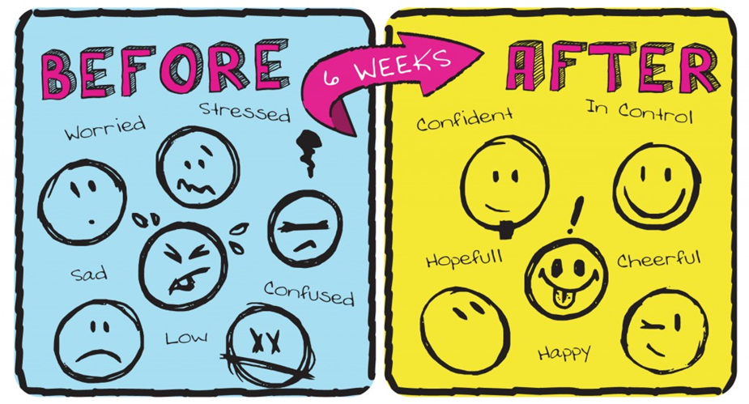
Ευημερία και αύξηση ανθεκτικότητας (ψυχικού σθένους – Resilience) των εργαζομένων
Οι επιχειρήσεις ενδιαφέρονται ολοένα και περισσότερο για την ευημερία και την αύξηση ανθεκτικότητας των εργαζομένων
Ενσυνειδητότητα ➔ βελτιωμένη ψυχική κατάσταση ➔ αυξημένη εργασιακή απόδοση και παραγωγικότητα

Slide 12
Ευημερία και αύξηση ανθεκτικότητας (ψυχικού σθένους – Resilience) των εργαζομένων – συνέχεια…
Οφέλη Ενσυνειδητότητας στην αύξηση ανθεκτικότητας (resilience) στο χώρο εργασίας:
Εφοδιάζει τους εργαζόμενους με αυτεπίγνωση
Αναγνώριση του stress και αποτελεσματικότερη διαχείρισή του
Ανάπτυξη ευθυκρισίας και επιλογή ενεργειών που ενισχύουν τους προσωπικούς πόρους
Αναγνώριση της δύναμης των σκέψεων και ορθή ανταπόκριση σε αυτές
Προώθηση της αξίας των σχέσεων στο χώρο εργασίας
Έρευνες δείχνουν πως η εκπαίδευση στην Ενσυνειδητότητα σχετίζεται με:
Μειωμένη αντιδραστικότητα σε συναισθηματικά ερεθίσματα (άρα) και μειωμένη συναισθηματική εξάντληση
Μειωμένα επίπεδα stress, burnout, θυμού, εγκλωβισμού σε επαναλαμβανόμενες (αρνητικές) σκέψεις και άλλα ψυχικά συμπτώματα
Ενίσχυση θετικής στάσης του ατόμου, ενσυναίσθησης, αίσθησης συνοχής, αίσθησης «αυτό-συμπόνιας» και βελτίωση γενικότερης ποιότητας ζωής
Υψηλή εργασιακή απόδοση, καλύτερη εστίαση προσοχής και των γνωστικών ικανοτήτων
The Mindfulness Initiative (2016)

Slide 13
Ευημερία και αύξηση ανθεκτικότητας (ψυχικού σθένους - Resilience) - Case Study
Διεξαγωγή τυχαιοποιημένης ελεγχόμενης μελέτης (RCT) από το Cranfield University σε διεθνή επιχείρηση. Μέτρηση της επίδρασης προγράμματος 6 εβδομάδων εκπαίδευσης στην Ενσυνειδητότητα.
265 εργαζόμενοι συμμετέχοντες τοποθετήθηκαν τυχαία σε δια ζώσης, ή σε online πρόγραμμα εκπαίδευσης στην Ενσυνειδητότητα, ή σε λίστα αναμονής στην ομάδα ελέγχου.
Οι έχοντες ολοκληρώσει την εκπαίδευση είχαν σημαντικά υψηλότερα ποσοστά αύξησης ανθεκτικότητας, σε σχέση με τους συμμετέχοντες στη λίστα αναμονής.
Τα οφέλη παρατηρήθηκαν τόσο στους δια ζώσης όσο και στους διαδικτυακά εκπαιδευόμενους.

Slide 14

Εργασιακές σχέσεις
Οι καλές εργασιακές σχέσεις συντελούν στην υψηλή παραγωγικότητα.
Οι θετικές εργασιακές σχέσεις έχουν ως αποτέλεσμα:
Παραγωγικές ομάδες
Τη διάχυση θετικής επίδρασης και στην προσωπική ζωή
Βάση ερευνών, η Ενσυνειδητότητα συνδέεται με βελτιωμένες εργασιακές σχέσεις, υποστηρικτικό εργασιακό πλαίσιο και αυξημένη ψυχική αντοχή απέναντι στις προκλήσεις.

Slide 15
Εργασιακές σχέσεις - Case Study
Πρόγραμμα εκπαίδευσης στην Ενσυνειδητότητα διάρκειας 3-6 μηνών, από την Kalapa Leadership Academy. Συμπεριλάμβανε δια ζώσης και διαδικτυακές συνεδρίες, στις οποίες συμμετείχαν εργαζόμενοι από όλο τον κόσμο.
Εφαρμογή των πρακτικών της Ενσυνειδητότητας στις ομάδες εργαζομένων όπως: ενεργητική ακρόαση, συμπερίληψη, μοίρασμα, φροντίδα και ανατροφοδότηση.
Αποτελέσματα: οι ομάδες εργαζομένων σημείωσαν υψηλή παραγωγικότητα, μεγάλο βαθμό συνεργατικότητας, ενεργητική ακρόαση, αλληλοβοήθεια, σαφήνεια ρόλων και αρμοδιοτήτων, βελτιωμένη ικανότητα μάθησης.

Slide 16

Απόδοση - παραγωγικότητα
Οφέλη εκπαίδευσης των Leaders στην Ενσυνειδητότητα:
Μειωμένα επίπεδα ψυχικής εξουθένωσης υφισταμένων και αυξημένη εξισορρόπηση εργασίας και προσωπικής ζωής, αυξημένη παραγωγικότητα, εργασιακή ικανοποίηση και δέσμευση προσωπικού.
Οφέλη εκπαίδευσης εργαζομένων στην Ενσυνειδητότητα:
Βελτιωμένη ικανότητα λήψης αποφάσεων
Ενισχυμένη δημιουργικότητα και καινοτομία

Slide 17
Απόδοση / παραγωγικότητα - Case Study
Η ανεξάρτητη μικρομεσαία επιχείρηση «18 Feet & Rising» εκδήλωσε ενδιαφέρον για εκπαίδευση των εργαζομένων της στην Ενσυνειδητότητα, με παράλληλη συμμετοχή τους σε έρευνα.
Σε συνεργασία με το Liverpool Moore’s University ξεκίνησε ένα εκπαιδευτικό πρόγραμμα με τη συμμετοχή 35 εργαζομένων, διάρκειας 8 εβδομάδων, με δεκαπενθήμερες συναντήσεις 8 ωρών.
Ευρήματα έρευνας: αύξηση προσαρμοστικότητας και χωρητικότητας της λειτουργικής μνήμης, βελτιωμένη ικανότητα εστίασης προσοχής και ικανότητα ευρύτητας πνεύματος και αύξηση γενικότερης θετικής στάσης.

Slide 18
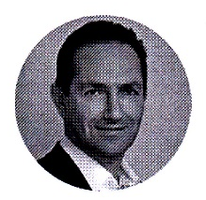
Η τέχνη της Ενσυνειδητότητας στο χώρο εργασίας και τα οφέλη αυτής (Chaskalson, 2011)
Έχουν μειωμένα επίπεδα stress
Αυξήσουν τα επίπεδα της συναισθηματικής νοημοσύνης
Αυξήσουν τη διαπροσωπική ευαισθησία
Παρουσιάσουν αυξημένο ψυχικό σθένος / αντοχή
Μείωση ποσοστών απουσιών από την εργασία λόγω ασθένειας
Παρουσιάσουν αυξημένη αυτεπίγνωση ή/και επίγνωση του άλλου
Ενισχύσουν τις επικοινωνιακές δεξιότητες
Ενισχύσουν τα επίπεδα συγκέντρωσης και προσοχής
Μειώσουν τα επίπεδα της παρορμητικότητας
Παρουσιάζουν αυξημένη ικανότητα να συγκρατούν και να αξιοποιούν πληροφορίες
Παρουσιάζουν καλύτερη ποιότητα ύπνου
Παρουσιάζουν χαμηλότερα επίπεδα ψυχικής δυσφορίας, συμπεριλαμβανομένης της κατάθλιψης και του άγχους
Παρουσιάζουν υψηλότερα επίπεδα ευεξίας και αντλούν περισσότερη ικανοποίηση από την εργασία και την προσωπική τους ζωή

Slide 19



Organisations Investing in Mindfulness Training Include:
Apple
Google
NHS Trust
BT
Unilever
Civil Service
Transport for London

Slide 20
Πιθανά ζητήματα / σκεπτικισμός έναντι της Ενσυνειδητότητας
Όταν μια επιχείρηση είναι καθολικά δυσλειτουργική, η Ενσυνειδητότητα δεν είναι πανάκεια
Κάποιοι εργαζόμενοι και σωματεία εργαζομένων προβληματίζονται μήπως η Ενσυνειδητότητα είναι ένας τρόπος που θα κάνει τους εργαζόμενους να αντέξουν / υπομείνουν / αποδεχθούν απαράδεκτες συνθήκες εργασίας
Μπορούν να υπάρξουν τόσο θετικά αποτελέσματα σε μόνο 8 εβδομάδες?
Υπάρχουν καταγραφές δυσάρεστων εμπειριών – εδώ χρειάζεται να σκεφθούμε τις ατομικές διαφορές και πιθανές ανεπιθύμητες παρενέργειες
Η έρευνα που διεξάγεται σε αυτό το πεδίο είναι πολλά υποσχόμενη, αλλά ακόμα θεωρείται πως βρίσκεται στα σπάργανα. Υπάρχει επίσης έλλειψη ερευνών που υποστηρίζουν την εφαρμογή της μεθόδου της Ενσυνειδητότητας εντός πλαισίων ψυχικής υγείας.

Slide 21
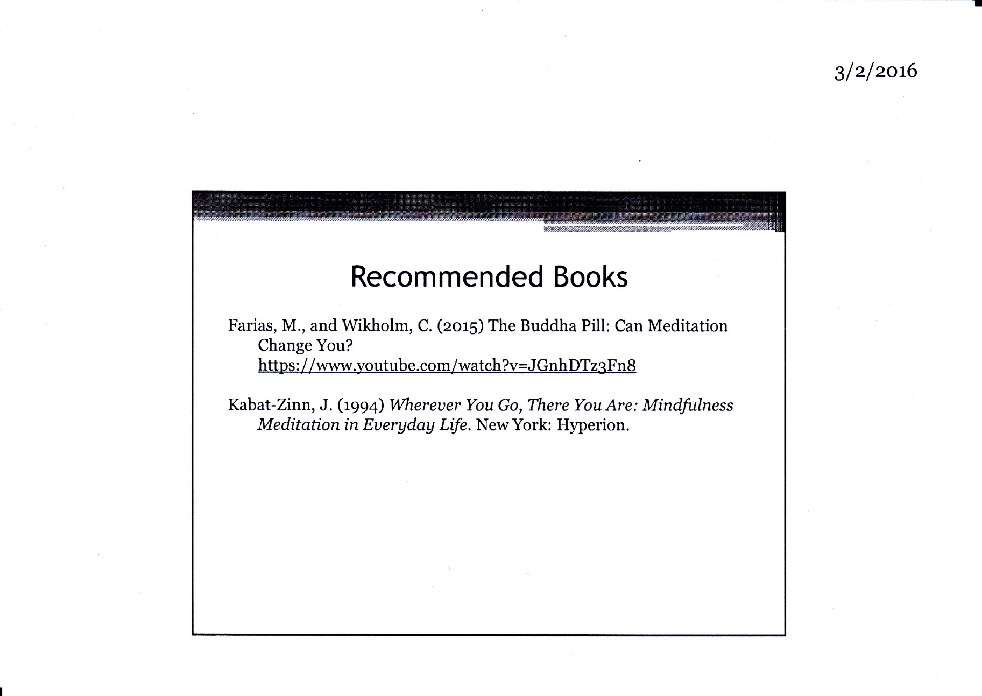
Προτεινόμενα βιβλία

Slide 22
Προτεινόμενα άρθρα
Chiesa, A., and Serretti, A. (2010) ‘A Systematic Review of Neurobiological and Clinical Features of Mindfulness Meditations’. Psychological Medicine 40, 1239-1252
Chiesa et al. (2011) ‘Does Mindfulness Training Improve Cognitive Abilities? A Systematic Review of Neuropsychological Findings’ Clinical Psychology Review 31, 449-464
Grossman et al. (2004) ‘Mindfulness-based Stress Reduction and Health Benefits: A Meta-analysis’. Journal of Psychosomatic Research 57, 35-43
Hölzel et al. (2011) ‘Mindfulness Practice Leads to Increases in Regional Brain Gray Matter Density’ Psychiatry Research: Neuroimaging 191, 36-43

Slide 23
Προτεινόμενα άρθρα
Klatt et al. (2009) ‘Effects of Low-dose Mindfulness-based Stress Reduction (MBSR-Id) on Working Adults’. Health Education & Behavior 36(3), 601-614
Koury et al. (2013) ‘ Mindfulness-based Therapy: A Comprehensive Meta-analysis. Clinical Psychology Review 33, 763-771
Shonin, E., Van Gordon, W., and Griffiths, M. D. (2015) ‘Mindfulness in Psychology – A Breath of Fresh Air?’ The Psychologist 28(1), 28-31
Wolever et al. (2012) ‘ Effective and Viable Mind-Body Stress Reduction in the Workplace: A Randomized Controlled Trial’. Journal of Occupational Health Psychology 17(2), 246-258

Slide 24
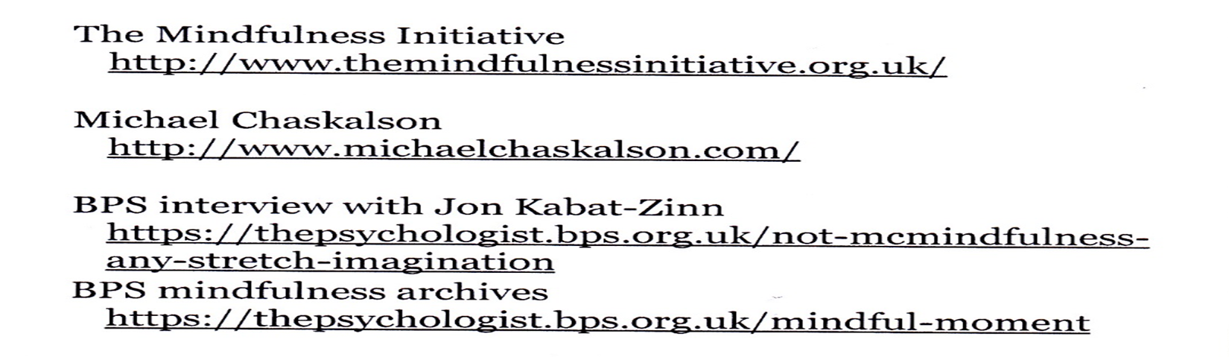
Προτεινόμενα websites
Building The Case For Mindfulness In The Workplace (2016) available from <http://themindfulnessinitiative.org.uk/images/reports/MI_Building-the-Case_v1.1_Oct16.pdf> [11 December 2017]
Mindful Nation UK (2015) available from <http://www.themindfulnessinitiative.org.uk/images/reports/Mindfulness-APPG-Report_Mindful-Nation-UK_Oct2015.pdf> [11 December 2017]

